Slide 1
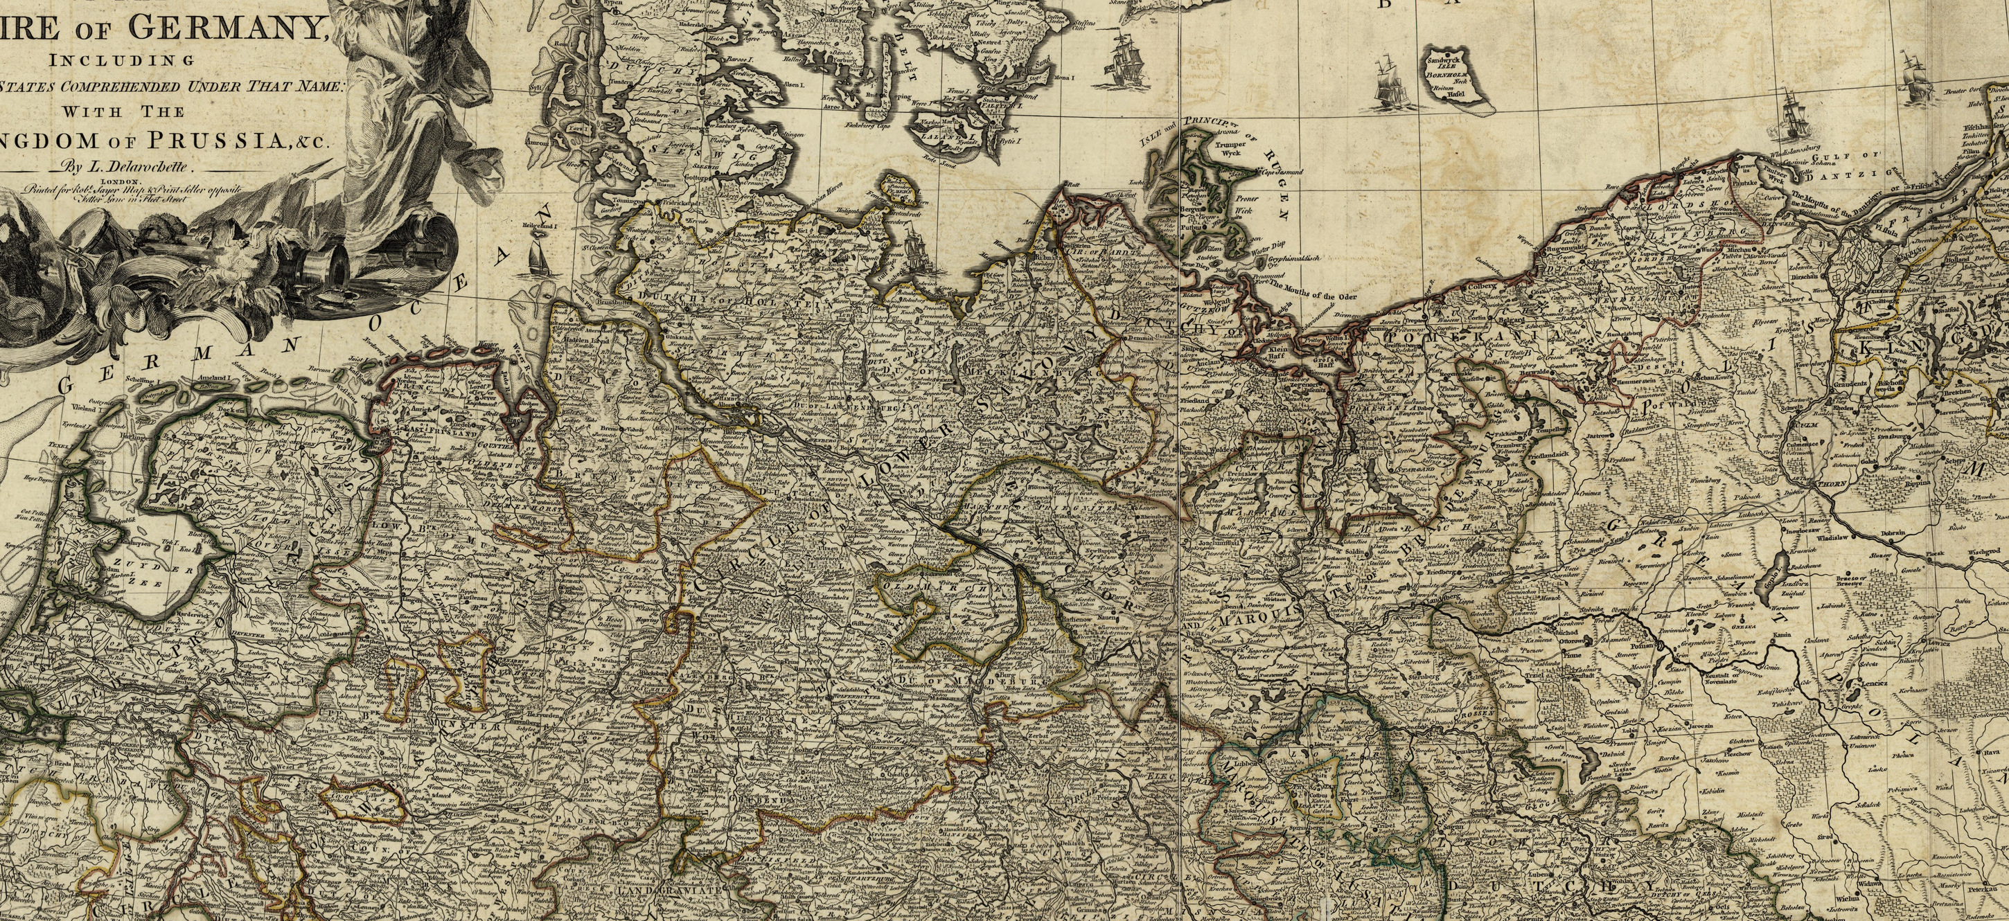
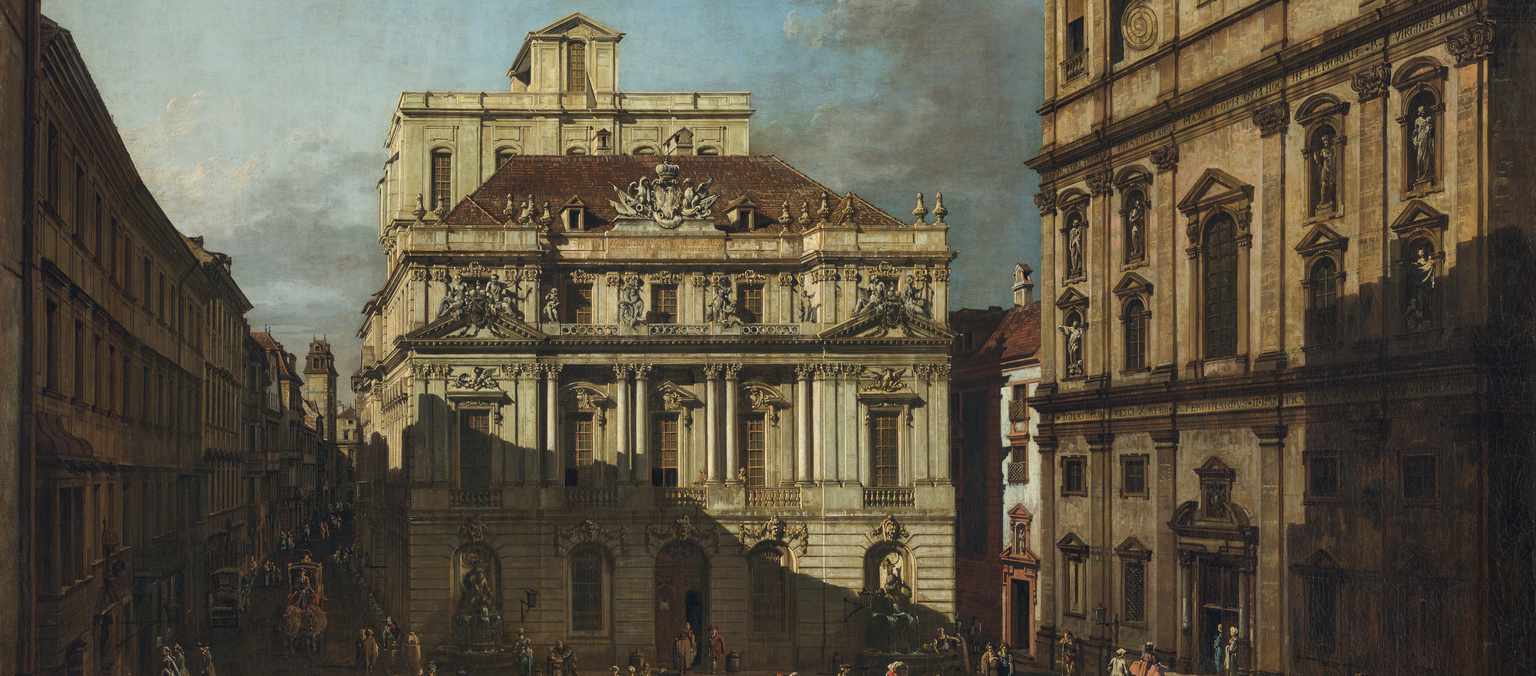
ГЕРМАНСКИЕ
ЗЕМЛИ И МОНАРХИЯ
ГАБСБУРГОВ
В XVIII ВЕКЕ
Почему жители германских земель в XVIII в. так и не создали единого государства?
100ballnik.com

Slide 2
План урока
Германия: империя без единства.
Преобразования Марии Терезии.
Тридцатилетняя война и её итоги.
Иосиф II: революция сверху.
Военный подъём Пруссии.
Радикальные реформы и их последствия.
Фридрих II: философ и полководец.
Национальный протест и провал унификации.
Мария Терезия: вызовы и реформы.
Итоги: почему Германия осталась раздробленной.
100ballnik.com

Slide 3
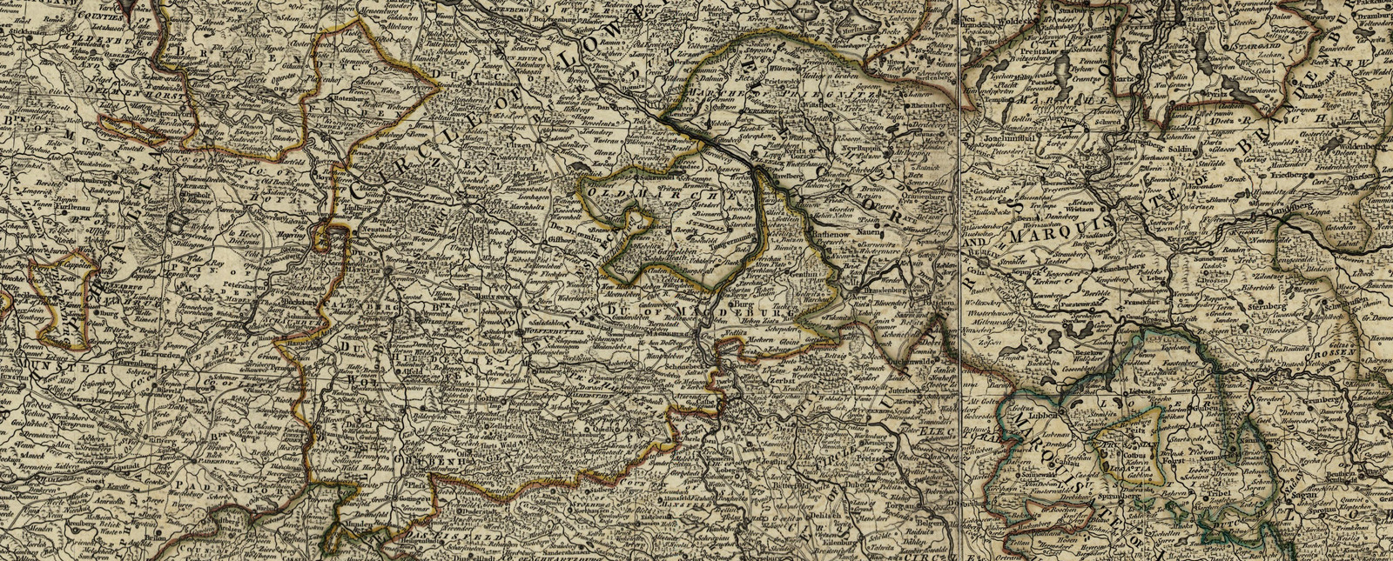
Германия в XVIII веке – «лоскутное одеяло»
Священная Римская империя как форма без содержания
Тезис: Не единое государство, а конгломерат из 300+ независимых государств.
Священная Римская империя германской нации:
Надгосударственное объединение.
Формально главенство императора (из династии Габсбургов).
Реальная власть – у местных правителей.
Соперничество: Главные силы – Австрия (Габсбурги) и Пруссия (Гогенцоллерны).
100ballnik.com

Slide 4
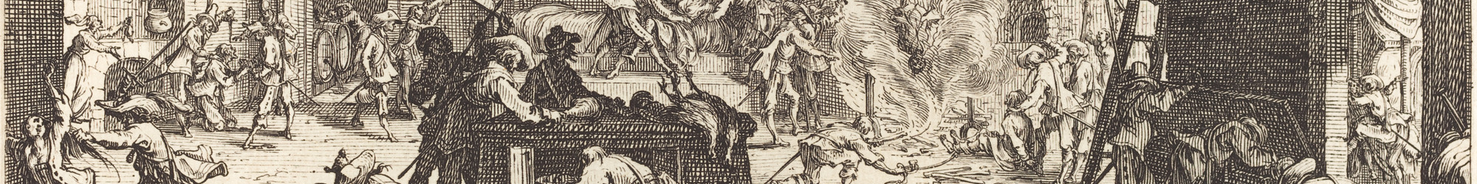
Последствия Тридцатилетней войны (1618-1648)
Истоки долговременной раздробленности
Экономические:
Политические:
Разорение земель, упадок городов.
Окончательное закрепление раздробленности.
«Второе издание крепостничества» – усиление зависимости крестьян к востоку от Эльбы.
Власть императора стала чисто символической.
Смещение торговых путей в Атлантику → изоляция Германии.
100ballnik.com

Slide 5
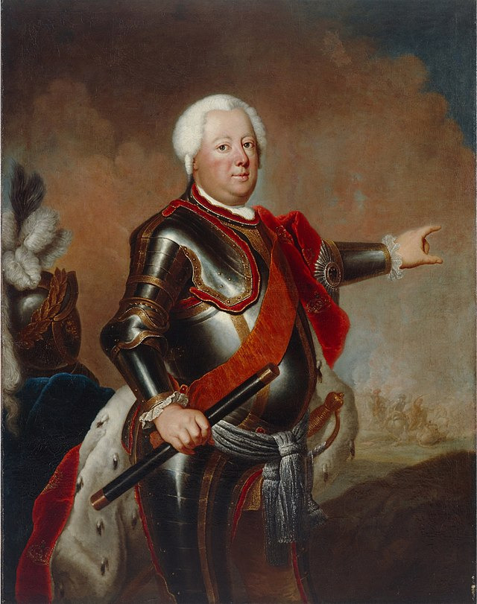
Возвышение Пруссии
Армия, имеющая государство
Ключевой принцип: Создание сильнейшей армии в Европе.
Этапы роста:
Объединение Бранденбурга и Пруссии.
Провозглашение королевства (1701 г.).
Политика «жесткой экономии» Фридриха Вильгельма I («король-солдат»).
Итог: К 1740 г. Пруссия – милитаризованное государство с мощной армией.
100ballnik.com

Slide 6
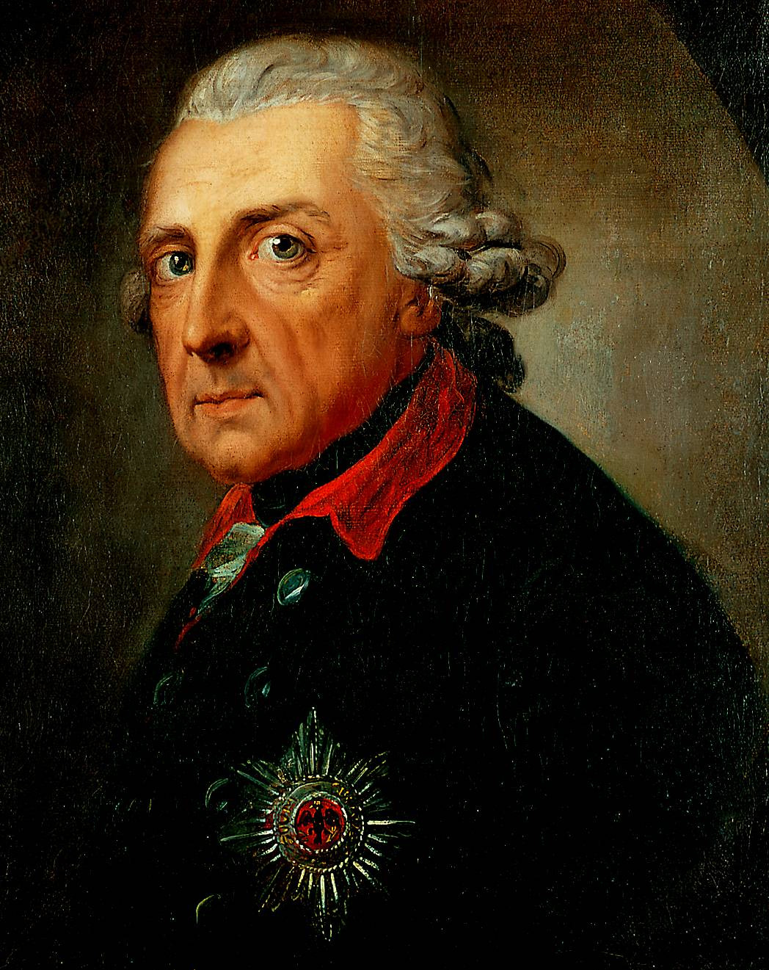
Фридрих II Великий (1740-1786)
Просвещённый абсолютизм по-прусски
Внешняя политика:
Внутренняя политика:
Развитие сельского хозяйства, промышленности.
Война за австрийское наследство → захват Силезии.
Судебная реформа, отмена пыток, веротерпимость.
Участие в разделах Речи Посполитой → рост территории.
Покровительство наукам и искусствам (Академия наук, опера).
Парадокс: Просвещённые реформы + абсолютная власть короля + сохранение крепостничества.
100ballnik.com

Slide 7
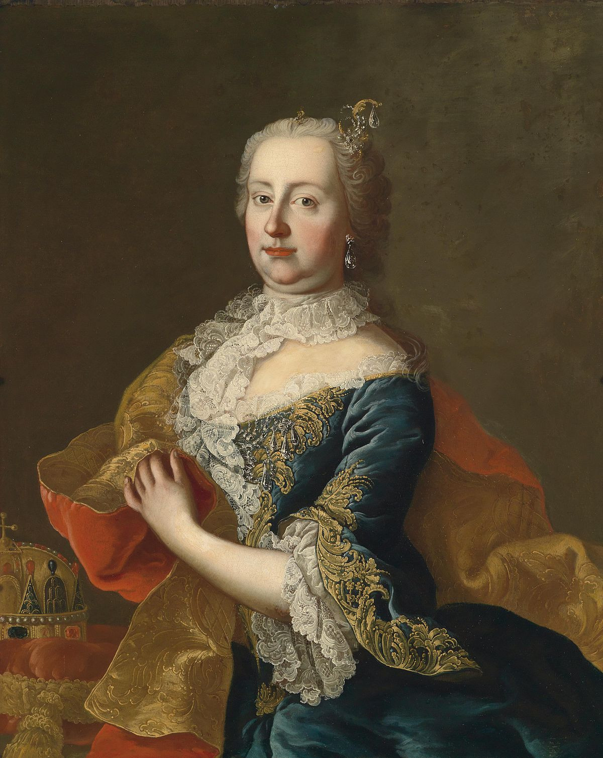
Мария Терезия (1740-1780)
Уроки поражения и модернизация империи
Начало правления: Война за австрийское наследство → потеря Силезии.
Цель реформ: Усиление государства для возврата Силезии и борьбы с Пруссией.
Военная реформа:
Налоговая реформа: Справедливое распределение налогового бремени, в т.ч. для дворян и духовенства.
Создание регулярной армии.
Профессиональные офицеры (Военная академия).
100ballnik.com

Slide 8
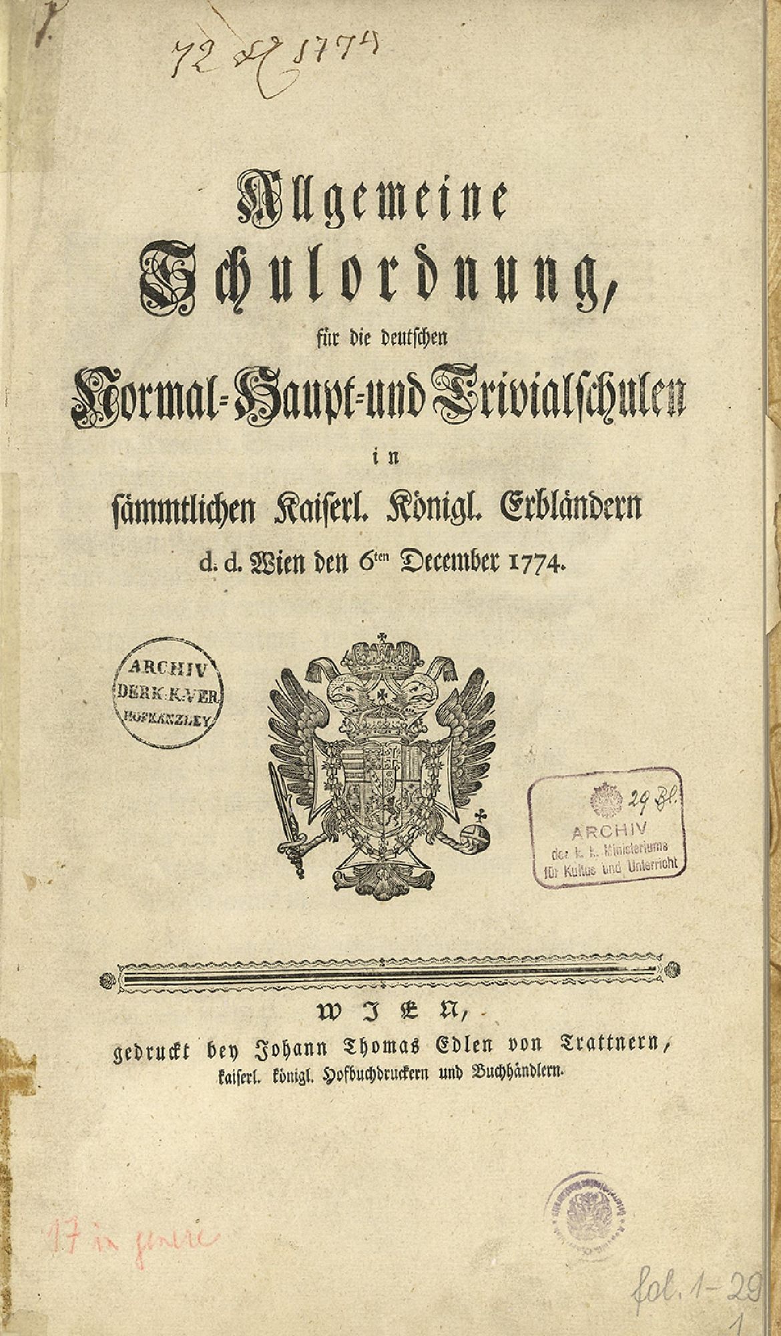
Реформы Марии Терезии
От солдат за парты — к всеобщему образованию
Судебная реформа: Унификация законодательства, запрет пыток.
Крестьянский вопрос: Ограничение барщины (3 дня в неделю), защита крестьян в судах.
Образовательная реформа (главное достижение):
Создание системы всеобщего начального образования.
Сеть бесплатных школ (сельских и городских).
Развитие гимназий и высшего образования.
Результат: Образовательная система стала образцом для Европы (в т.ч. для России).
100ballnik.com

Slide 9
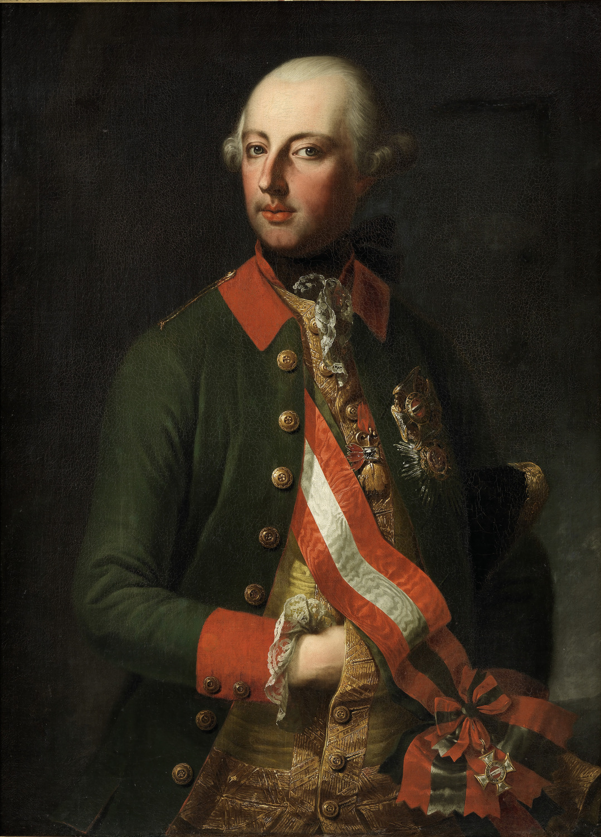
Иосиф II (1780-1790) – «революционный император»
Радикальные реформы вопреки традициям
Идея: Радикальное проведение идей Просвещения.
1781 г. – Отмена крепостного права:
Церковная реформа:
Личная свобода крестьян.
Закрытие «бесполезных» монастырей.
Право на выбор профессии, брак, имущество.
Подчинение церкви государству.
Сохранение повинностей за пользование землей.
Указ о веротерпимости (1781) – равные права для протестантов, православных, иудеев.
100ballnik.com

Slide 10
Административная реформа Иосифа II
Единая империя — один язык, одни законы
Цель: Создание централизованного государства с едиными законами.
Меры:
Отказ от коронации венгерской и чешской коронами → ликвидация автономии.
Введение единого государственного языка – немецкого.
Упразднение местных органов самоуправления.
Немецкий язык в делопроизводстве и образовании.
100ballnik.com

Slide 11
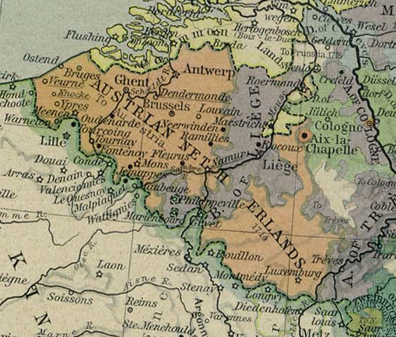
Сопротивление реформам и их провал
Непокорные провинции: Венгрия и Бельгия
Причины недовольства:
Дворянство: против отмены крепостного права и налоговых реформ.
Церковь: против секуляризации.
Национальные окраины (Венгрия, Бельгия): против унификации и германизации.
Результат:
Бельгийская революция 1789-1790 гг. → провозглашение независимости.
Угроза восстания в Венгрии.
Итог: Перед смертью Иосиф II был вынужден отменить почти все свои реформы.
100ballnik.com

Slide 12
Сравнительная таблица: Пруссия и Австрия
Два пути усиления, два разных результата
Критерий | Пруссия | Австрия (Монархия Габсбургов)
Путь усиления | Военная мощь, милитаризация | Административные и социальные реформы
Отношение к крепостничеству | Сохранено, усилено | Постепенное ограничение (М.Т.), отмена (И.II)
Национальная политика | Германское ядро | Многонациональная империя
Итог | Сильное централизованное государство | Сохранение многонациональной империи с внутренними противоречиями
100ballnik.com

Slide 13
Ответ на ключевой вопрос
Главные причины политической раздробленности
Политическая система: Вестфальский мир 1648 г. юридически закрепил раздробленность и суверенитет князей.
Соперничество: Борьба между двумя центрами силы – Австрией и Пруссией – делала объединение вокруг одного из них невозможным.
Почему не было создано единое государство?
Интересы элит: Многочисленные правители мелких государств не желали терять свою власть и независимость.
Специфика Австрии: Габсбурги были заняты управлением многонациональной империей, а не объединением именно немецких земель.
100ballnik.com

Slide 14
Итоги
Германия и Австрия к концу XVIII века
Германия в XVIII в. оставалась раздробленной.
В рамках политики просвещённого абсолютизма Пруссия и Австрия провели масштабные реформы, усилившие их.
Пути реформирования в Пруссии (военно-бюрократический) и Австрии (социально-административный) были различны.
Национальный вопрос и сопротивление элит стали главными препятствиями для радикальных реформ.
100ballnik.com

Slide 15
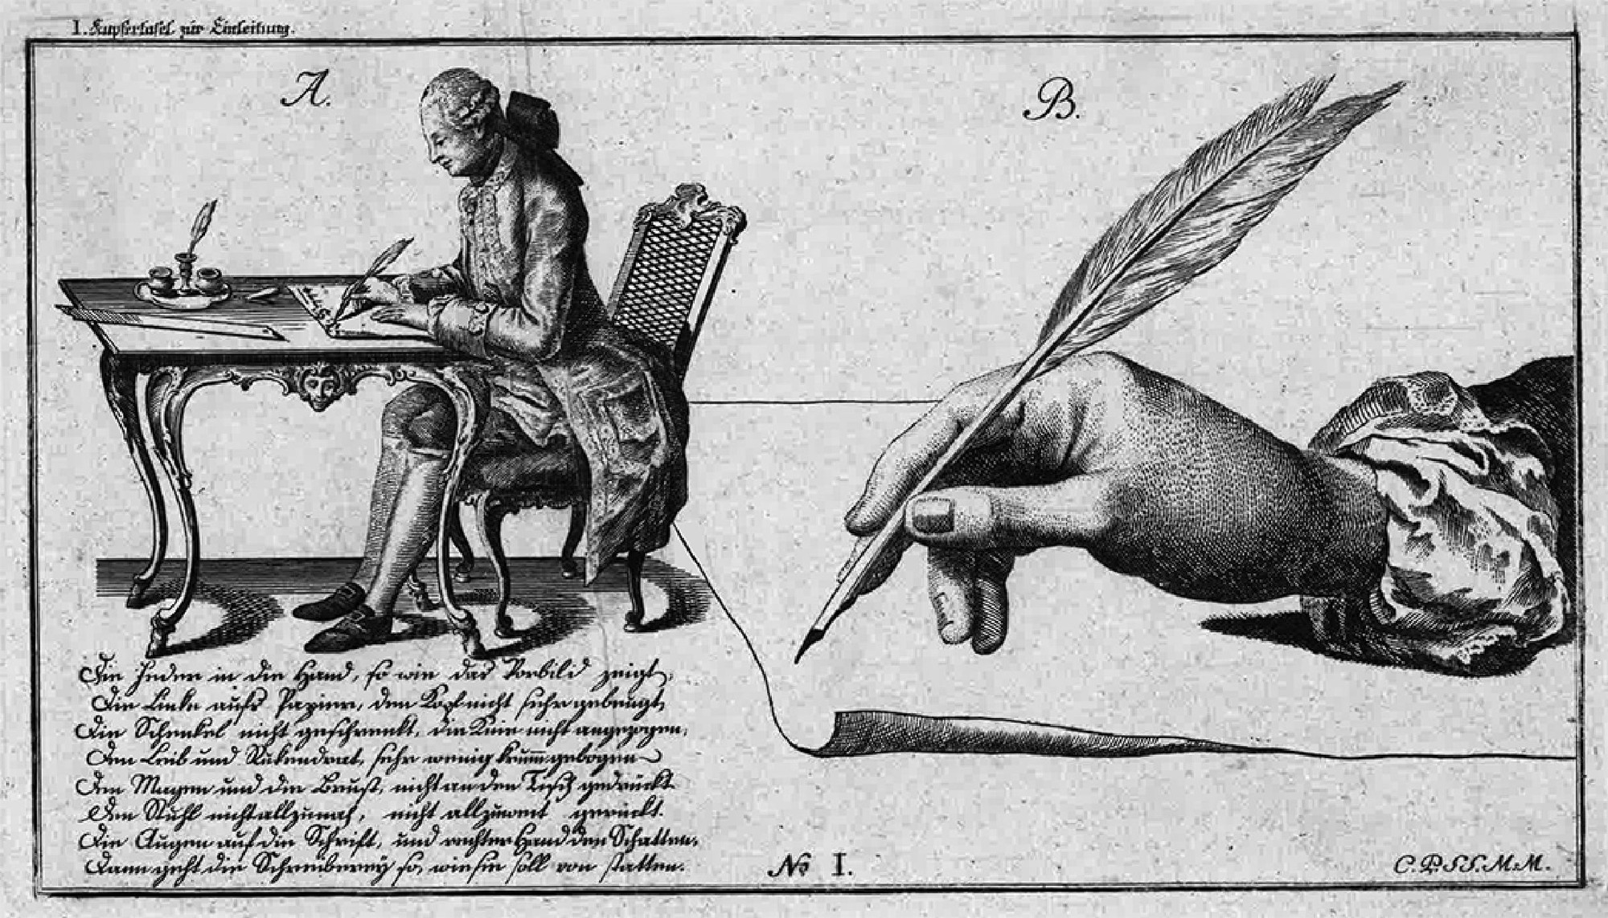
Домашнее задание
Прочитать § 8-9.
На выбор:
Составить сравнительную характеристику правления Фридриха II и Марии Терезии.
Подготовить развернутый ответ на вопрос: «Почему реформы Иосифа II, несмотря на их прогрессивность, потерпели неудачу?»
Написать эссе на тему: «Могла ли Германия объединиться в XVIII веке? Аргументы за и против».
100ballnik.com

